Slide 1
Anticiper, prévenir et gérer les conflits avec les soignants
Georges Boudin (georges.boudin.pro@gmail.com)
¨Psychologue Social – Ingénieur psycho-social Consultant pour le CPIAS-NA
Notes:
1- Jes suis georges boudin
2- pourquoi je suis là
3 alors attention présentation pas manuel, entamer une réflexion avec vous , vous devoir approprier ces element pour les utiliser au cour de votre carriere
4- comme vous le savez probablement déjà conflit soignant hyg
5-moi mon obj, présentation : c’est comprendre quel type de conflits, pourquoi ils surviennet , prévenir , et gérer

Slide 2
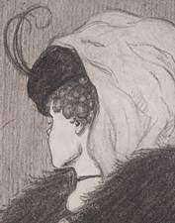
Observez cette image un instant …
Notes:
1 Alors avant tout pour commencer je vais vous demander d’observer cette image un moment
2 Qu’est ce que vous voyez? (Attente réponses… Ok on y reviendra plus tard dans la pres)

Slide 3
A quels types de conflits serez-vous confrontés?
Deux principaux types de conflits
Conflits de « tâches » ou de « buts »
Conflits de « processus » ou de « méthodes »
Notes:
Alors pour commencer on va commencer par parler des types de conflits auxquels vous êtes ou serez majoritairement confrontés avec les équipes
Alors les deux principaux ça va être les conflits de buts ou de tâche et les conflits de processus ou de méthode
mais attention cette présentation =/= exhaustif , vous pouvez aussi en rencontrer d’autres

Slide 4
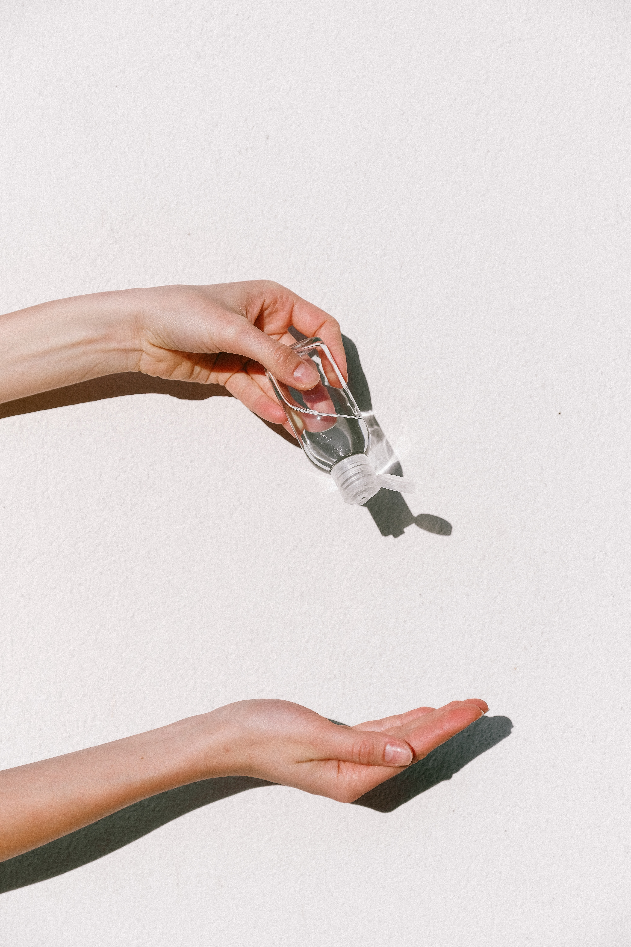
Conflits de « tâches » ou de « buts »
Quand un hygiéniste et un soignant pensent avoir des objectifs différents
Prévenir
Soigner
Notes:
Qu’est ce quun conflit de tache ou but
2- déf
3- par exemple, hyg= prev , soignants= soigne
4soignant manque de temps, toute contrainte qui sert pas direct à soigner peut être perçue comme surcharge de travail inutile

Slide 5
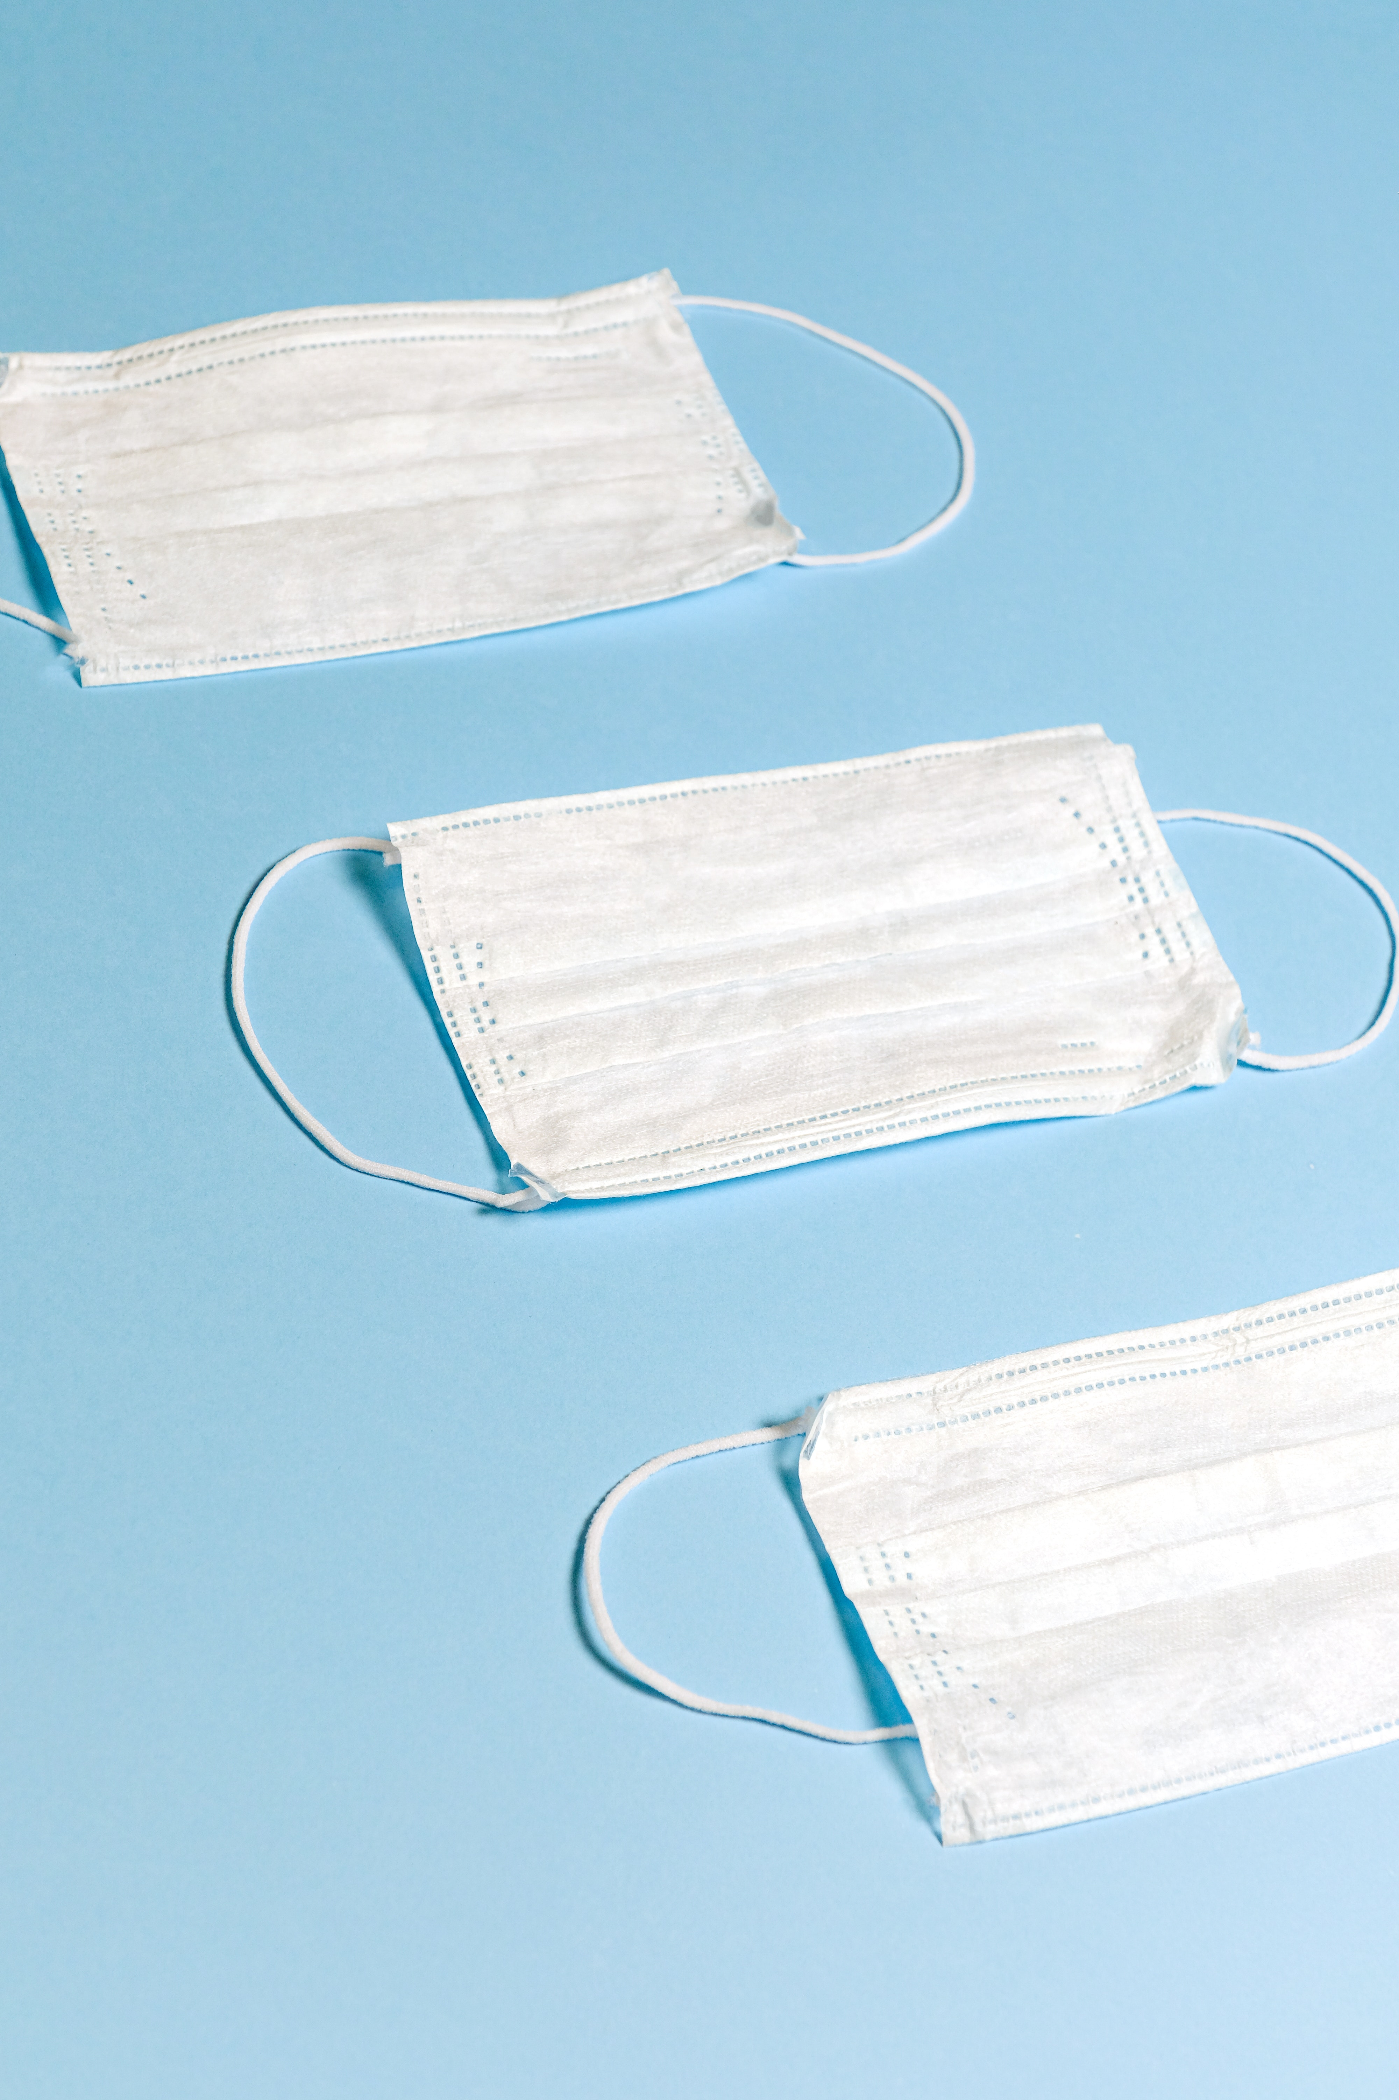
Conflits de « processus » ou de « méthode »
Quand un hygiéniste et un soignant sont en désaccord sur la méthode à utiliser
soignant
hygiéniste
Notes:
Concernant conflits de …
Def
Et par exemple on peut prendre l’exemple de désaccord mesures prévention a adopter entre un hyg et soignant, par ex vous allez recommander de porter le masque hygiène des mains et se faire vacciner là où un soignant va juger faire une friction sha suffisante

Slide 6
A quoi sont dû ces conflits?
Etude qualitative
réalisée sur >25 hygiénistes
Hypothèses
(basées sur leurs expériences)
Notes:
Pourquoi on en arrive à ces conflits
2- j'ai interviewé pas mal d’hygiéniste au cours de la fs2h
3- J’ai pu récolter leurs hypothèses sur l'origine de ces conflits,
4-Donc c’est ce qu'ils ont constaté à partir de leur experience sur le terrain

Slide 7
A quoi sont dû ces conflits?
« Pas connus du personnel soignant »
« Ne font pas partie de l’équipe »
« Détachés du terrain »
« Hygiène n’est pas importante pour les soignants »
« Rôles de ‘contrôleurs’, viennent que quand ça va mal »
« Mesures d’hygiène perçues comme surplus de travail »
« Solutions simples et générales pour public éduqué »
Notes:
Alors, quelles sont leurs hypothèses sur l’origine de la plupart de ces conflits ?
Lire +
1 Ne pas etre connu = conflit, => qd ququn vient t’expliquer comment faire ton taf alors que tu le connais pas = tension
2 Ne pas être perçu comme faisant partie de l’equipe s’intègre un peu avec le point d’avant
3 Ils font le reproche aux hygiénistes de pas être reliés au terrain, d’être toujours dans leur bureaux, déco de la réalité
4- Si les soignants ne valorisent pas l’hygiene recevoir conseils d’un hygiéniste
5- Hygiénistes percus un peu comme controlant les equipes soignantes quand ça va mal , par exemple on m’a déjà dit « tiens vlà la gestapo »
6- hyg = surplus de travail sur une population qui se dit déjà debordée
7 Solutions trop simples et générales , hyg percus comme venant raconter tjrs memes précautions pour chaque probleme

Slide 8
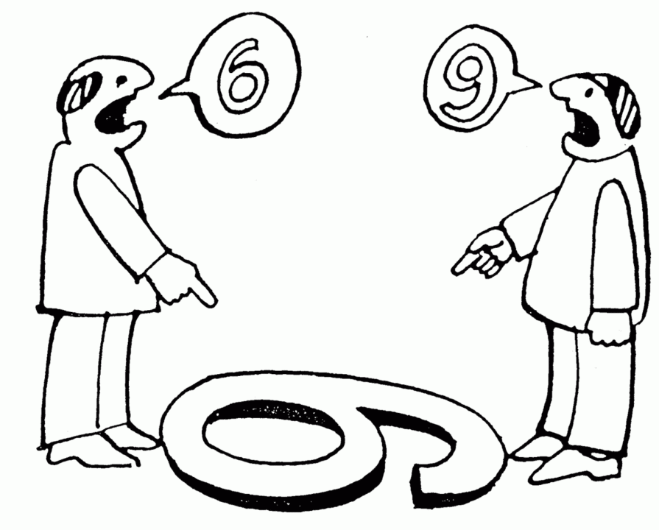
Conflits
Incompatibilité perçue des buts, méthodes, opinions
Notes:
1-En résumé, on peut dire que les conflits entre soignants et hygiénistes sont souvent issus d’une incompatibilité perçue de buts de méthode ou plus généralement de point de vue.
2- et ce qu’il faut retenir c’est que c’est souvent une histoire de perception et d’incompatibilité de perception

Slide 9
Retour sur l’image
Notes:
Alors pour revenir sur cette image en début de présentation..
Qui a vu une dame âgée?
Qui a vu une jeune femme?
Next
Cet exemple sert à illustrer que même sur image, différence de perception, alors dans notre réalité sociale qui est bien plus complexe et multiplie les occasions d’avoir des différences de perspectives

Slide 10
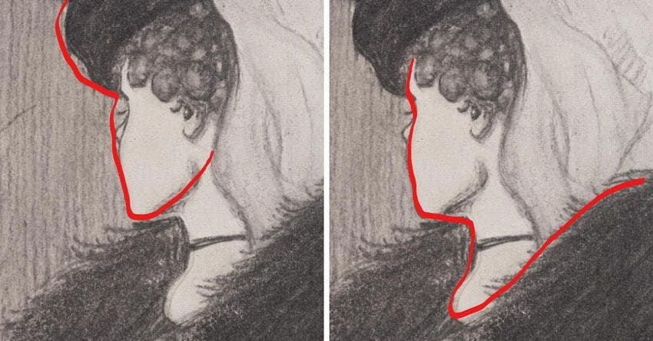
Retour sur l’image
Notes:
Alors pour revenir sur cette image en début de présentation.. Je vous avais présenté cette image,,,
Qui a vu une dame âgée?
Qui a vu une jeune femme?
next
Cet exemple sert à illustrer que même sur image, différence de perception, alors dans notre réalité sociale qui est bien plus complexe et multiplie les occasions d’avoir des différences de perspectives

Slide 11
Anticiper et prévenir les conflits
Importance de connaitre son audience !
Caractéristiques professionnelles
Caractéristiques personnelles
Toutes informations pertinentes !
Notes:
1 Au vu des incompatibilités de point de vue , il est important de se mettre à la place des personnes auxquelles on s’adresse. Et pour se mettre à leur place il faut arriver à les cerner plus précisément pour comprendre leurs besoins et leurs attentes
2 De manière générale, Essayez de vous mettre à la place des soignants, d’établir une typologie des gens auxquels vous vous adressez , aussi bien au niveau des rôles =
(manque de temps, sous effectif, épuisés ??? )
Mais aussi à un niveau plus individuel, qu est ce que vous savez de la personne, (stressée, agressive, dialogue, écoute,)

Slide 12
Anticiper et prévenir les conflits
Importance de connaitre son audience !
Prendre la perspective de l’audience
Médecin
Études scientifiques
Notes:
1- une fois que vous vous êtes mis à sa place , demandez vous: si j étais cette personne , qu’est ce qui ferait que j’accepte le message que l’hygiéniste vient me donner,
Comment est ce que je voudrais qu’on s’adresse à moi? Quel angle pourrait me convaincre ?
2- Par exemple si j’étais médecin, qu’est ce qui me convaincrait (grandes études, profil scientifique) essayer de lui présenter des études sci avec des résultats concrets ,,,
3- Si je vous dit ça , c’est parce qu'il est important de comprendre que le même message ne sera pas reçu de la même façon par toute les personnes, et pour optimiser ses chances il vaut mieux adapter son discours à l’audience qui est censé le recevoir

Slide 13
Anticiper et prévenir les conflits
« Pas connus du personnel soignant »
Présentez vous et vos missions
Notes:
1- Il faut aller soliciter les equipes et se présenter soi, ainsi que ses missions, de manière claire et précise, afin qu’ils retiennent distinctement qui vous êtes et ce que vous faites
vous présenter sous le titre expert du ctrl des infections si vous voulez (hyg = stéréotypée ou renvoie pas trop a grand chose)

Slide 14
Anticiper et prévenir les conflits
« Ne font pas partie de l’équipe »
Souligner rôle de soutien et désir de travailler avec eux
Objectif commun de santé des patients
Notes:
1- Quand vous vous presentez, il faut leur martelez en tete que vous voulez bosser en colaboration avec eux et pas contre eux., Dites leur explicitement que vous voulez faire partie intégrante de l’équipe
vous voulez remplir un role de support et d’aide aux equipes;
Souligner que votre objectif c’est le meme que le leur , la santé des patients

Slide 15
Anticiper et prévenir les conflits
« Détachés du terrain »
Renseignez vous sur les spécificités de leur service
Demandez leurs besoins de terrains
Visites régulières
Notes:
1- Demandez toutes infos ce que vous trouvez utile comme spécificité de leur service ou lieu de travail
(problèmes? Besoins? Types de patients, pathologies, epidémie dans le service)
2- Demandez frontalement de quoi ils ont besoin , quest ce qu’ils veulent (docu, quels types de supports formations sur certains points, de nouveaux protocoles)
3- Enfin et peut être le plus important, allez les voir régulièrement, prenez des nouvelles de la situation , il ne faut pas qu’ils vous oublient et faut qu’ils sentent que vous etes là pour eux, en soutien.

Slide 16
Anticiper et prévenir les conflits
« Hygiène n’est pas importante pour les soignants »
Valorisez l’hygiène en fonction de leurs intérêts
Notes:
1- Vendez la discipline en fonction de leurs intérêts. Il faut leur faire voir ce que ça peut leur apporter en confort de travail

Slide 17
Anticiper et prévenir les conflits
« Rôles de ‘contrôleurs’, viennent que quand ça va mal »
Souligner rôle de soutien et désir de travailler avec eux
Pendant visites soulignez le positif
Notes:
1-
Quand vous presentez vos missions , insistez Ctrl inf , pas personnel soignant, encore une fois vous voulez bosser avec eux et pas contre eux
donnez un feedback positif , => biais de négativité si vous venez que quand ça va mal il vous associe à de la négativité (blague ctrleur fiscal) dc quand c’est positif il faut leur dire (super les gars beau boulot, indicateurs au top)

Slide 18
Anticiper et prévenir les conflits
« Mesures d’hygiène perçues comme surplus de travail »
Valorisez l’hygiène en fonction de leurs intérêts
Notes:
1- C’est ce qu’on disait tt a l heure, mesures d’hygiène je suis sur que quand c’est bien appliqué ça diminue les charges de w de tout le monde, t’as pas à gérer les epidemies dans les services ou les sur infectins etc
(cadre se plaint emploi du temps)

Slide 19
Anticiper et prévenir les conflits
« Solutions simples et générales pour public éduqué »
Adaptez vos messages !
Notes:
1- là pareil, c’est ce qu’on disait un petit peu avant, essayez de leur présenter le coté de la pièce qui les arrangent le plus, si médecin = études scientifiques etc etc
Vous seriez surpris de voir à quel point les gens adorent qu’on leur disent ce qu’ils veulent entendre

Slide 20
Gérer les conflits
Conflits pas toujours évitables
Issue d’un conflit peut être positive
Nécessaire d’apprendre à les gérer
Notes:
Des fois on ne peut pas éviter les conflits, partie intégrale des relations soc humaines
Mais l’issue d’un conflit n’a pas à être forcément négative(emergence des differents points de vues perspectives problemes besoins, et si on s’y prend bien, on peut co construire des solutions ensemble)
Mais pour ça il est nécessaire d’apprendre à les gérer pour ne pas envenimer la situation

Slide 21
Gérer les conflits
Règles de bases:
But = désescalade du conflit
Faire face au conflit
On coupe pas la parole (si possible)
Exprimez vous en « JE »
Notes:
L’objectif de base va être la désescalade du conflit vers un véritable dialogue, ça demande un certain savoir faire et un sang froid
On fait face au conflit, on ne s’enfuit surtout pas du conflit, ni on riposte. Il est là , il est temps de gérer. Si riposte = escalade du conflit, si fuite on signifie qu’on est pas si intéressé que ça par ce que la personne a à dire. Ces deux attitudes peuvent vite être interprétées comme un refus par la personne d’entendre son message.
Couper la parole,, percu comme malpoli
Essayez de vous Exprimer en je, ça permet de pas prendre l’autre à partie

Slide 22
Gérer les conflits
Etapes désescalade conflit
1) Humilité
« Il a peut être raison »
Notes:
Je sais que vous ne voulez pas forcément entendre ça mais après tout il a peut être raison, vous aussi vous avez des perception particulières , un point vous a peut etre échappé, vous en avez mal compris un autre etc etc
Donc ça vaut le coup d’écouter ce qu’il a a dire

Slide 23
Gérer les conflits
Etapes désescalade conflit
2) Comprendre et évaluer les arguments
Que dit il ? Est-ce que c’est convaincant?
Notes:
Essayer d’identifier les arguments présentés dans le discours de votre interlocuteur, Au vu de votre point de vue d’expert en hygiène, est ce que ce qu’il vous dit vous semble cohérent, pertinent?
Aviez vous omis certains éléments qui seraient susceptibles de vous faire relativiser votre point de vue ? Auquel cas vous pouvez concéder le point ça entrainera certainement une désescalade

Slide 24
Gérer les conflits
Etapes désescalade conflit
3) Ecoute active
Montrez que vous essayez de le comprendre
Notes:
Il va falloir signifier que vous êtes en train de vouloir le comprendre, ça passe par votre cpt verbal, (Je comprends, je vois ce que vous voulez dire…) mais aussi cptal(hochement de tete…)
valorisez son expertise : »oui je comprend que ce point particulier puisse vous hérisser vous qui êtes expert »
Essayez de reformuler les proposition de l’interlocuteur : » si j’ai bien compris, » « ce que vous ête en train de me dire c’est … «
Si on sollicite votre accord sur un point avec lequel vous êtes en désaccord ,Evitez les mais, préférez leur des oui et en plus, ne marquez pas une opposition franche si le conflit est pas terminé, sinon ré escalade de plus belle.

Slide 25
Gérer les conflits
Etapes désescalade conflit
4) Développer son point de vue
On examine les sources perçues du conflit en situation
Notes:
Si possible demandez lui de dvlp son pt de vue, ses arguments, : il faut lui poser des questions pour essayer d’établir des faits et tirer son interprétation des difficultés à l’origine du conflit.
Poser des questions de circonstances ( Comment, OU? MAIS EVITEZ LE POURQUOI° ca peut être perçu comme opposant , remettant en cause ce qu’il dit)
Les gens adorent s’écouter parler et parler de leur situation
Montre intérêt envers son opinion d’expert, et déjà rien que sur ça peut être que le prochain conflit se passera mieux.

Slide 26
Gérer les conflits
Etapes désescalade conflit
5) Rentrez dans une phase de dialogue
Créez la solution ensemble
Notes:
A partir de ce moment , le conflit devrait déjà être redescendu, la personne a compris que vous vous intéressez réellement, on peut passer à la recherche de solutions,
Vous pouvez etablir en commun au vu des éléments du conflits la solution à tirer, si il y a un compromis à faire etc etc
Demandez lui selon lui ce qu’il est possible d’envisager etc.

Slide 27
Gérer les conflits
Et si ça marche pas ??
On arrête !
Vous n’êtes pas négociateurs !
Notes:
Si la personne est butée et veut pas sortir du conflit comment on fait?
Arret de la conversation de manière polie (gain de temps,) , remerciez le du temps pris pour vous expliquer son point de vue
C’est pas grave de pas y arriver tout le temps et en plus peut ê que la prochaine fois il se souviendra que vous l’avez réellement écouté, et vous pourrez partir sur des bases plus saines ou du moins moins agitées

Slide 28
Connaître son audience
Conclusion
Se mettre à sa place
Continuer cette réflexion tout au long de votre vie professionnelle
Vous êtes les Experts !

Slide 29
Merci de votre attention !

Slide 30
Pour aller plus loin :
Livres:
Deutsch, M., Coleman, P. T., & Marcus, E. C. (Eds.). (2011). The handbook of conflict resolution: Theory and practice. John Wiley & Sons.
Wright, A. (2018). Emotional Intelligence: How To Use Nonviolent Communication To Skyrocket Your EQ: For Stress Relief, Effective Communication, Empathy, Overcoming Challenges, and Conflict Resolution. Amazon Digital Services LLC - Kdp Print Us
Cours en ligne:
https://www.studocu.com/fr/document/universite-laval/gestion-des-conflits-au-travail/notes-de-cours-gestion-de-conflits/25537391

